Slide 1

Apresentação My Service
Victor Gabriel Maciel Moreira
Sistemas de Informação
2020

Slide 2
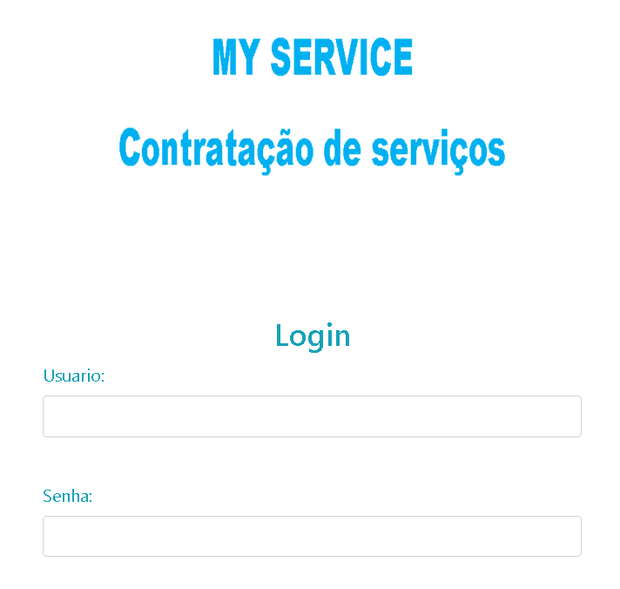
Problemas Identificados
O Software My Service nasceu da necessidade da procura de serviços de manutenção e outros ramos. Com o avanço da tecnologia agora você pode contratar sem sair de casa utilizando nossa plataforma.

Slide 3
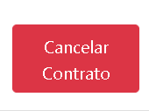



Cores usadas no projeto
O vermelho tem como objetivo chamar atenção a um evento que requer muito cuidado do usuário a ser realizado
A cor verde e azul estão associadas ao nosso cérebro como algo pacífico e tranquilo, pois assim induz o usuário a clicar nesse botão
Amarelo ligado a cores que representam avisos, alertas e evento de média complexidade

Slide 4
Solução do produto
O My Service veio com a intenção de solucionar a dificuldade de se encontrar um profissional dentro do setor de contratação de servilos na qual desejamos que nos ajude.
O prestador de serviço pode divulgar seu trabalho e o cliente realizar a contração do mesmo, assim buscamos também a relação Cliente e Empresa, pois todo o processo envolve o contato das pessoas.

Slide 5
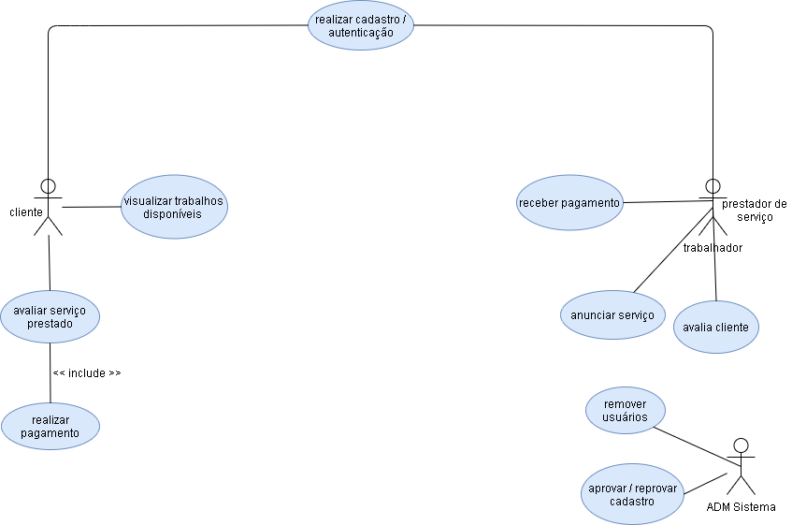
Diagrama de Caso de Uso

Slide 6
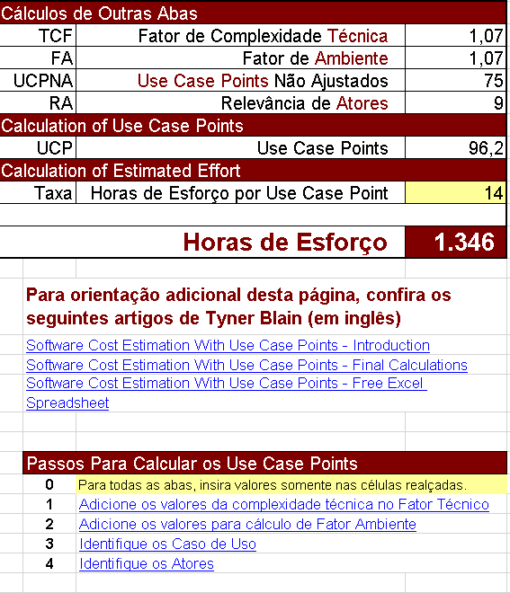
Expectativas de Horas

Slide 7
